Slide 1
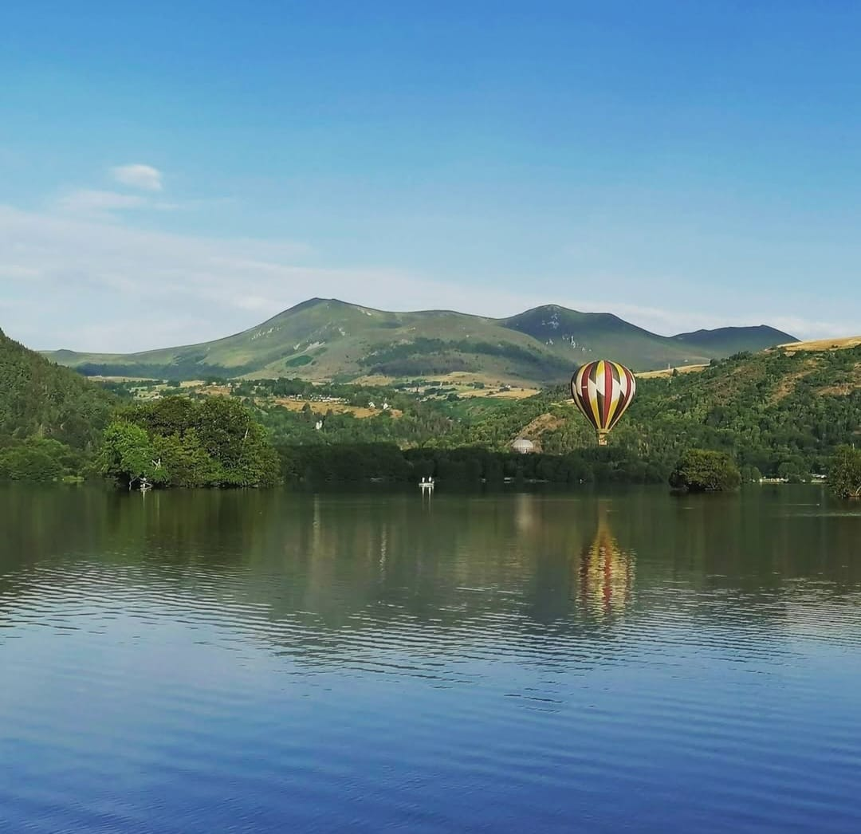
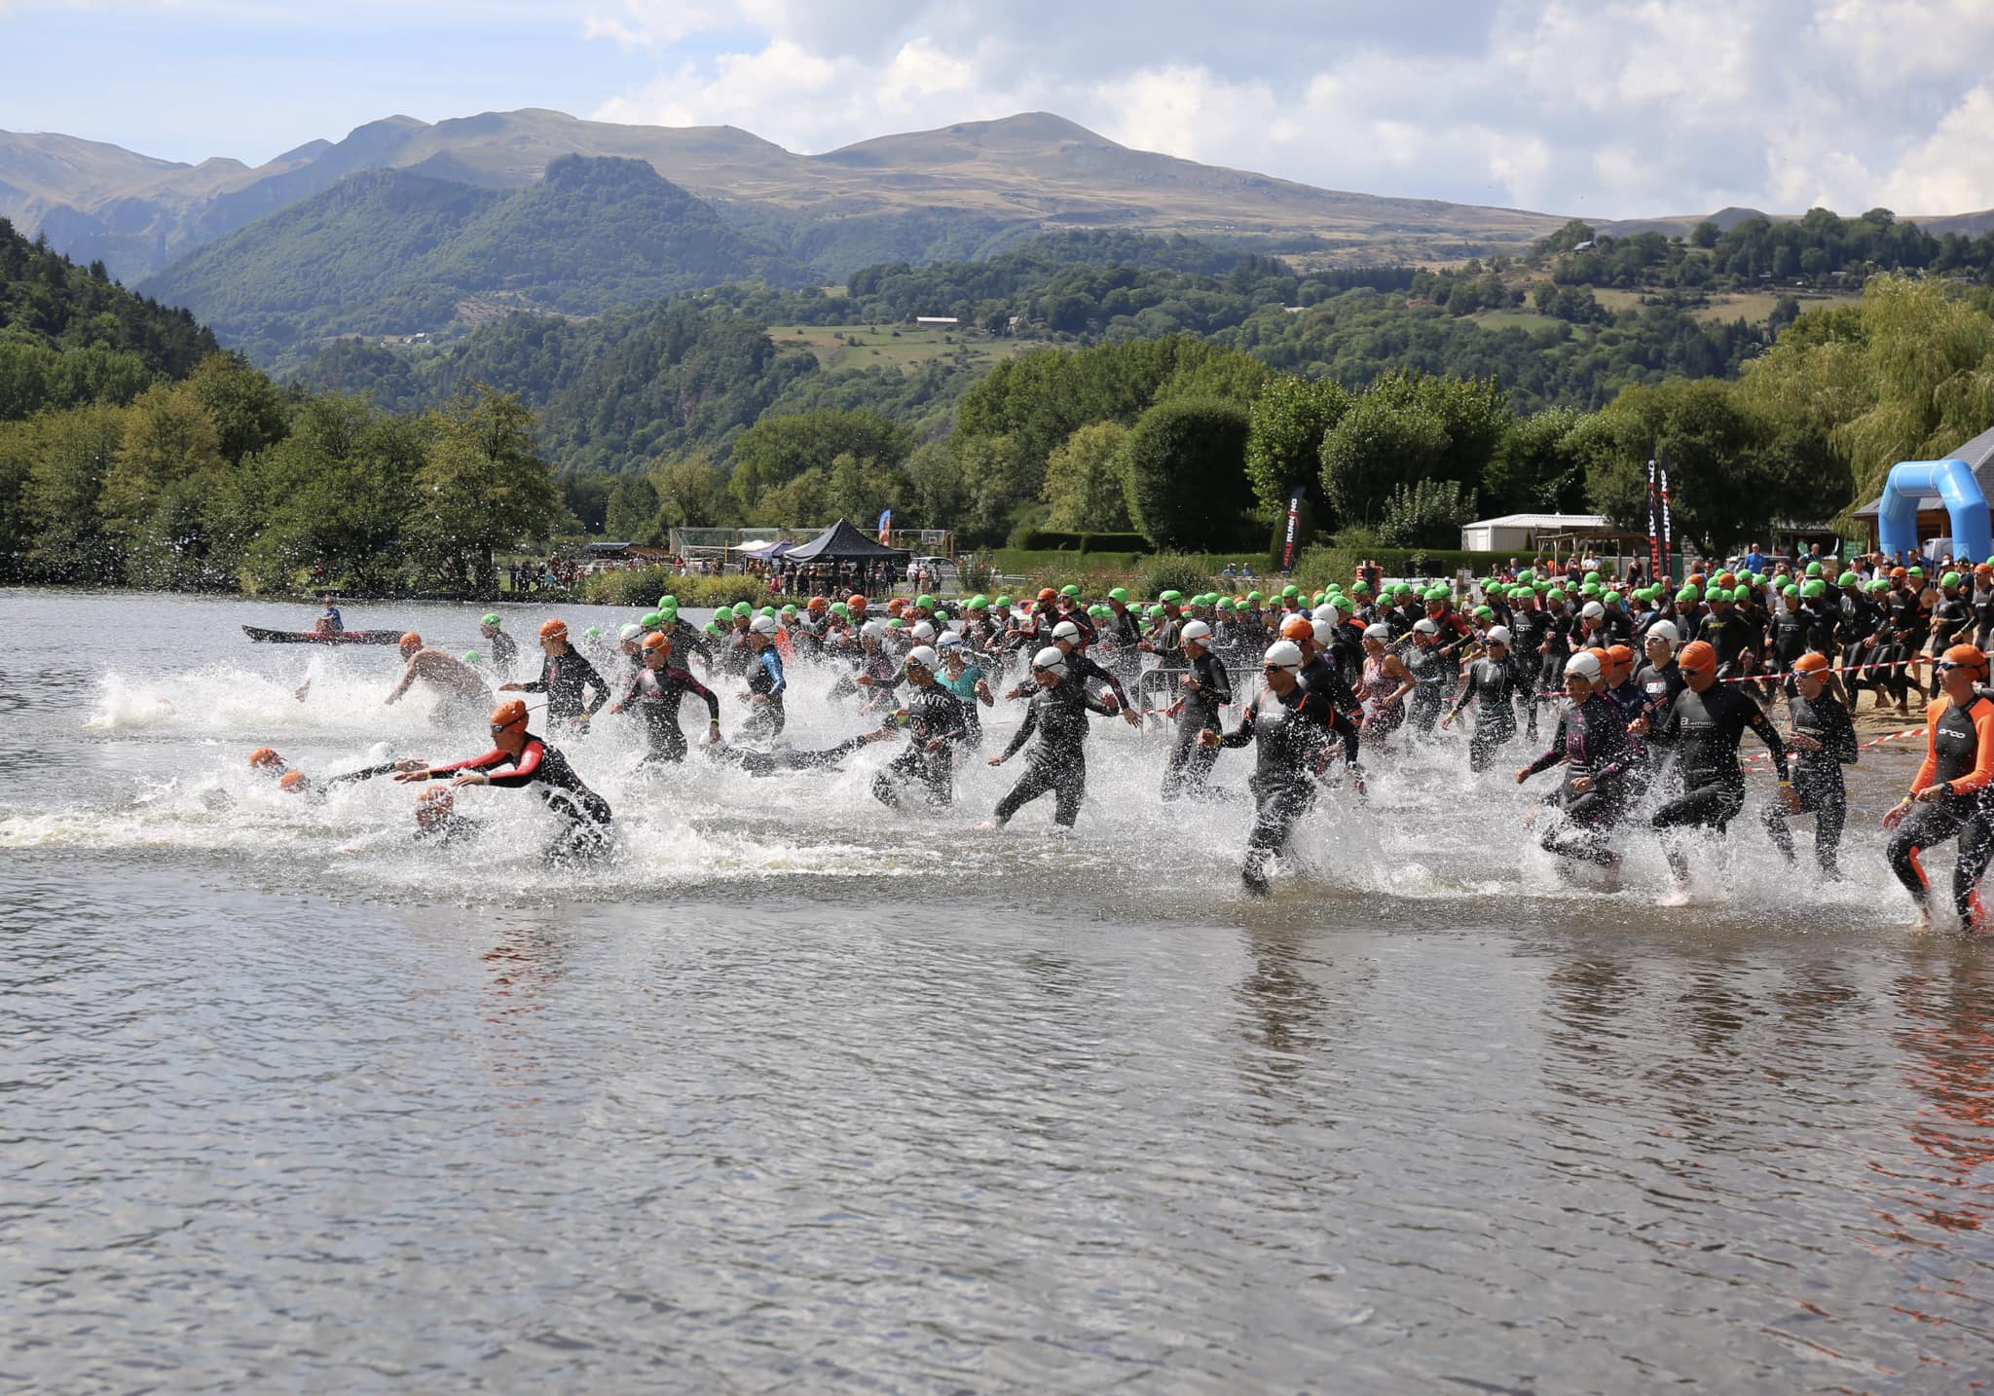
Stage de Triathlon du 17 au 21 avril 2025 Domaine du Lac Chambon (63)
Ce qui est inclus* :
5 jours / 4 nuits au domaine du Lac Chambon camping ⭐️⭐️⭐️
Pension complète
3 personnes par logement (linge de lits fourni)
Mise à disposition des hébergements à partir de 17h
Lignes d’eau : 2h / jour pendant 4 jours
Sorties vélo
Course à pied
Ateliers et conférences
Temps dédié analyse vidéo natation
Ce qui n’est pas inclus :
Le transport aller-retour
Le linge de toilette : 9€
Ménage : 82 € par hébergement si non réalisé
Séjour non modifiable-non remboursable
TARIF
380€ les 4 jours tout compris*

